Slide 1
Kviz iz zemljopisa
Stanovništvo zemlje

Slide 2
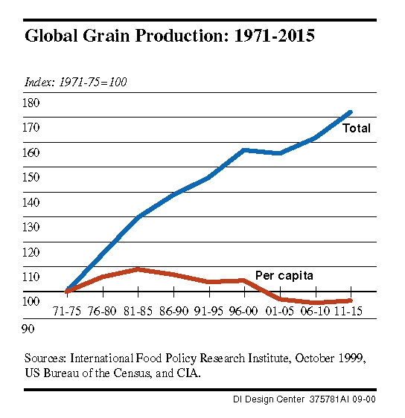
Što je demografska eksplozija?
Nagli porast stanovništva
Nagli pad stanovništva
Natalitet stanovništva

Slide 3
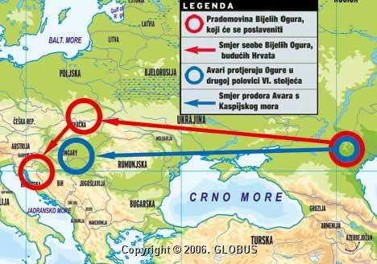
Tko je najraseljeniji narod?
Njemci
Francuzi
Hrvati
Amerikanci
Talijani

Slide 4
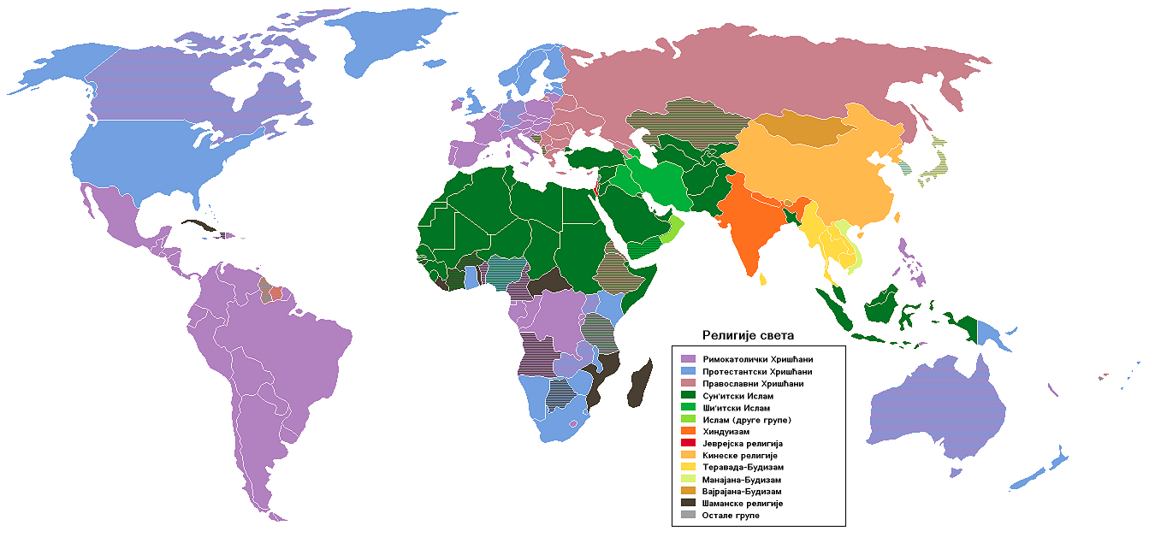
Koja je najraširenija svjetska religija?
Budizam
Islam
Kršćanstvo
Hinduizam

Slide 5
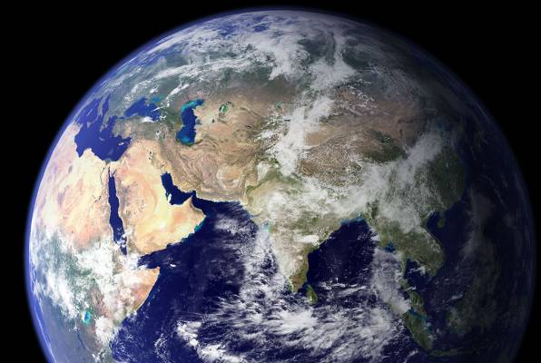
Koliko je stanovništva živjelo na početku naše ere?
250 milijuna
300 milijuna
450 milijuna
500 milijuna

Slide 6
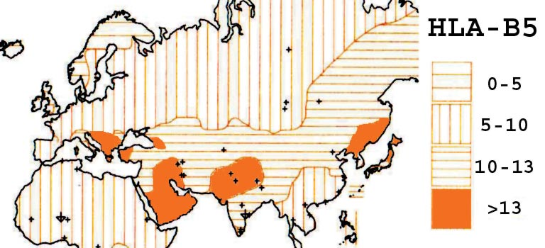
Što su emigracijska područja?
Područja iz kojih se ljudi iseljavaju
Područja u koja se ljudi doseljavaju

Slide 7
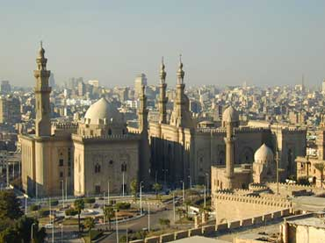
Kada je održana konferencija u egipatskom gradu Kairu?
1992.
1994.
1996.
1998.

Slide 8
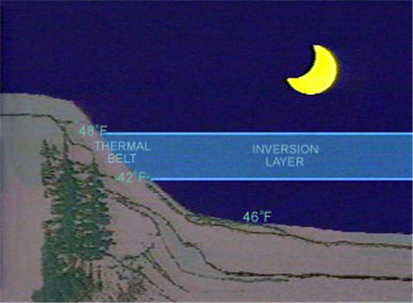
Koji toplinski pojas pruža najpovoljnije uvjete za život?
Umjereni toplinski pojas
Hladi toplinski pojas
Žarki toplinski pojas

Slide 9
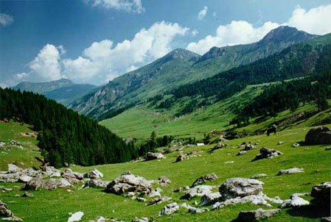
Što je gušće naseljeno?
Nizine i doline rijeka
Planinski krajevi

Slide 10
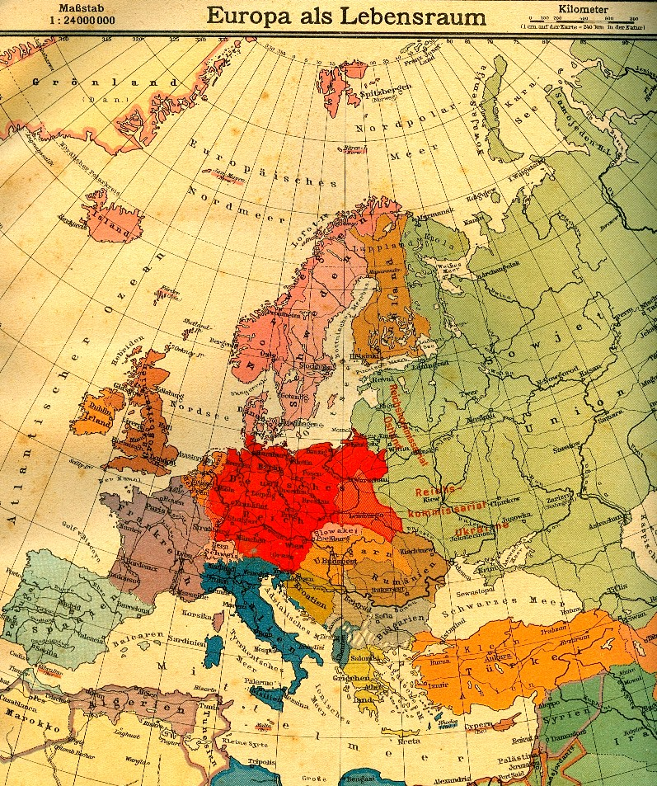
Koliko je potrebno za udvostručenje broja stanovnika Europe?
Oko 800 godina
Oko 900 godina
Oko 100o godina

Slide 11
Josipa Šarić 8.c

Slide 12
VIŠE SREĆE DRUGI PUT!

